Slide 1
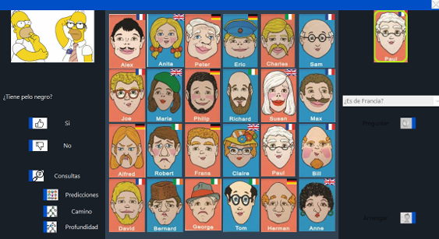
Who is Who (WiW)

Slide 2
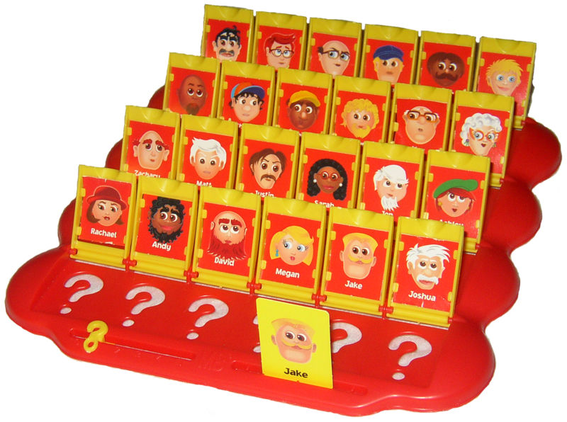
¿De que se trata el proyecto?
arbol de decisión en un juego de computadora (¿quien es quien?)
Juegan un jugador y un bot, para adivinar el personaje
Lo hacen mediante un una serie de preguntas

Slide 3
Arbol de decision
¿Qué son los arboles de decisión?
Características
Ventajas y desventajas
Funcionalidades
¿Para qué van a ser utilizadas en el proyecto?

Slide 4
Primeros dos puntos de la entrega
CrearArbol (Clasificador clasificador): es un metodo que arma un arbol de decision completo usando los datos que tiene ‘Clasificador’. Es decir: Es un método que construye un árbol de preguntas y respuestas a partir de los datos, hasta que en cada rama ya no se pueda seguir preguntando y se dé una respuesta final.
Consulta1: Este método tiene como objetivo recorrer todo el árbol de decisión y devolver un texto con todas las posibles predicciones que el árbol puede calcular. Es decir el metodo recorre el arbol y agarra los valores de los nodos construyendo una cadena con todos esos valores.

Slide 5
¿Como funcionan?
CrearArbol: si ya no tiene sentido seguir preguntando, ya que todos los datos dicen lo mismo, se crea una hoja con la respuesta final (por ejemplo: “es pepe”). Si todavía se puede dividir, se crea un nodo de pregunta, y dependiendo de la respuesta (si o no), se crea una rama izquierda (con datos que respondieron si) y una rama derecha (con los datos que respondieron que no). Todo esto para que el “bot” tenga un árbol armado con preguntas y respuesta que le permitan ir adivinando personaje en el transcurso del juego.
Consulta1: si está en una hoja (respuesta final), guarda ese valor, si está en un nodo de pregunta, baja por la rama izquierda y por la derecha, y guarda las respuestas que encuentre.. Va concatenando todo ese texto para mostrar al final todas las predicciones posibles. Es como una lista de todas las respuestas posibles que puede calcular el bot

Slide 6
Posibles mejoras
Unas de las mejoras que se me ocurren son la de un método que devuelva la altura del árbol, para saber cuantas preguntas máximo podría hacer el bot antes de adivinar.

